Slide 1

Ban học tập
Khoa Kỹ thuật máy tính
Training cuối học kỳ II năm học 2020-2021
KIẾN TRÚC MÁY TÍNH
Email : bht.ktmt@gmail.com
Fanpage : www.facebook.com/bht.ktmt

Slide 2




Các phép toán số học
Datapath
Củng cố
Pipeline
MỤC LỤC

Slide 3
CÁC PHÉP TOÁN SỐ HỌC
I

Slide 4

Các phép toán số học
Phép cộng
Phép trừ
Phép nhân
Phép chia

Slide 5
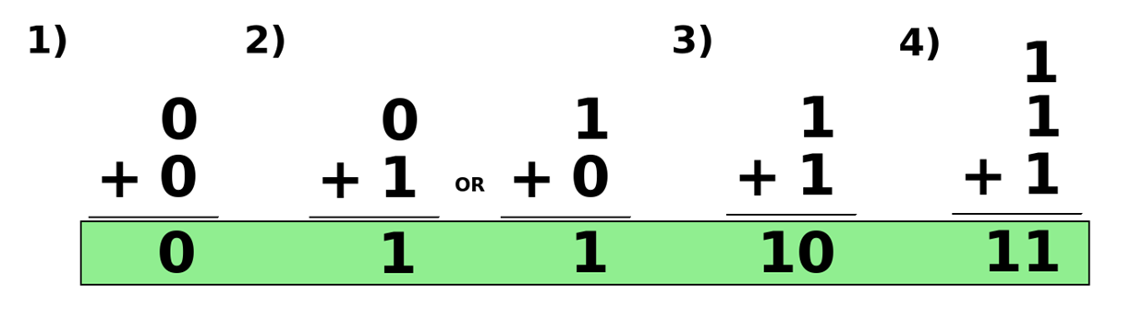
1. Phép cộng

Slide 6
1. Phép cộng
Ví dụ:
Bài giải
Thực hiện phép tính:
6₁₀ + 5₁₀
110
101
+
6₁₀ : 110₂
5₁₀ : 101₂
1011

Slide 7
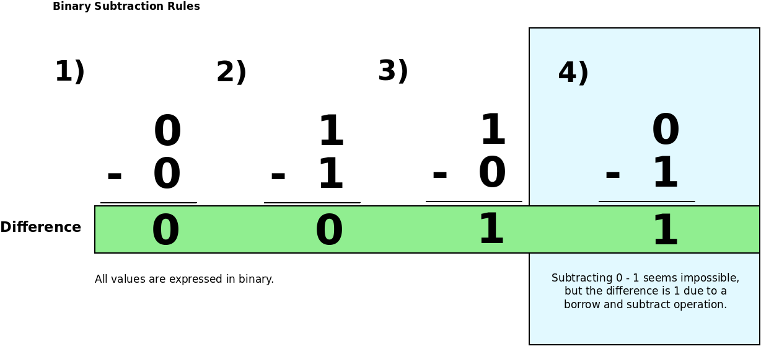
2. Phép trừ

Slide 8
2. Phép trừ
Ví dụ:
Bài giải
Thực hiện phép tính:
6₁₀ - 5₁₀
110
101
-
6₁₀ : 110₂
5₁₀ : 101₂
001

Slide 9
2. Phép trừ
Ví dụ:
Bài giải
Thực hiện phép tính:
(Cộng bù 2)
6₁₀ + (- 5₁₀)
0110
1011
+
6₁₀ : 0110₂
-5₁₀ : 1011₂
0001

Slide 10
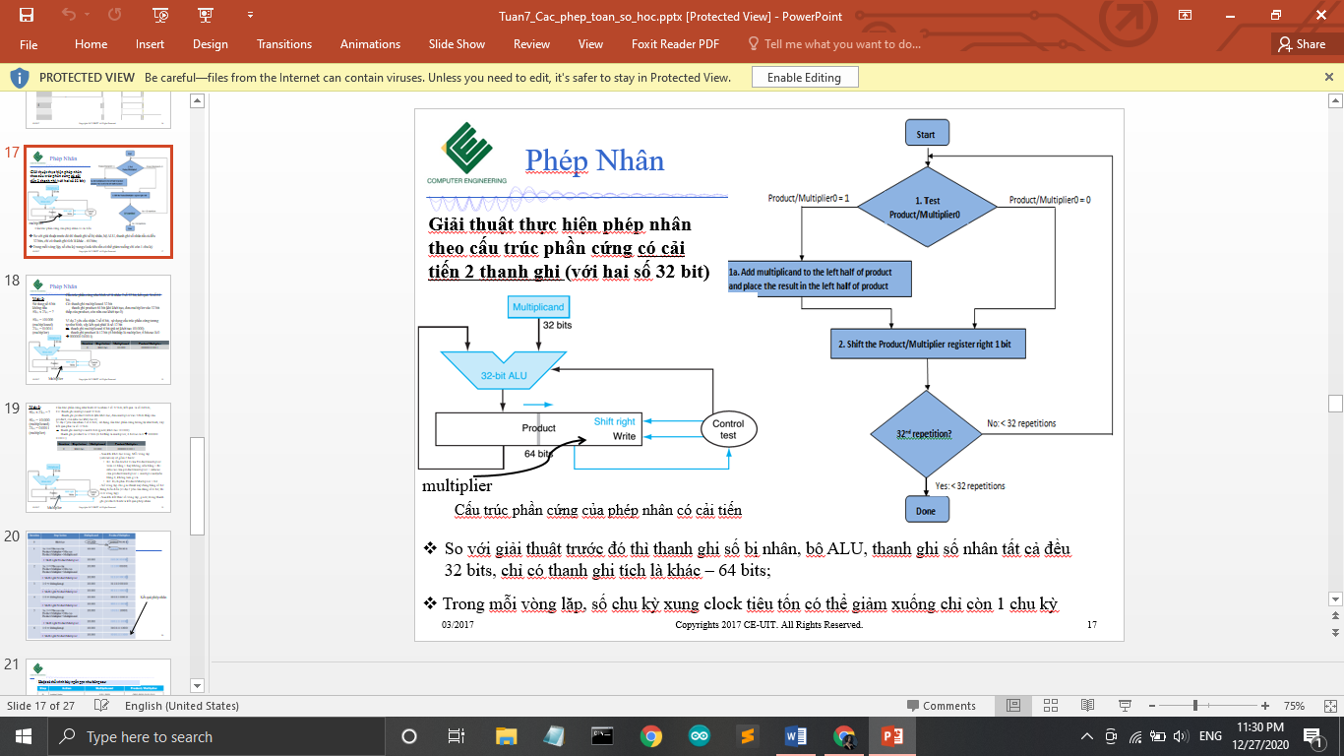
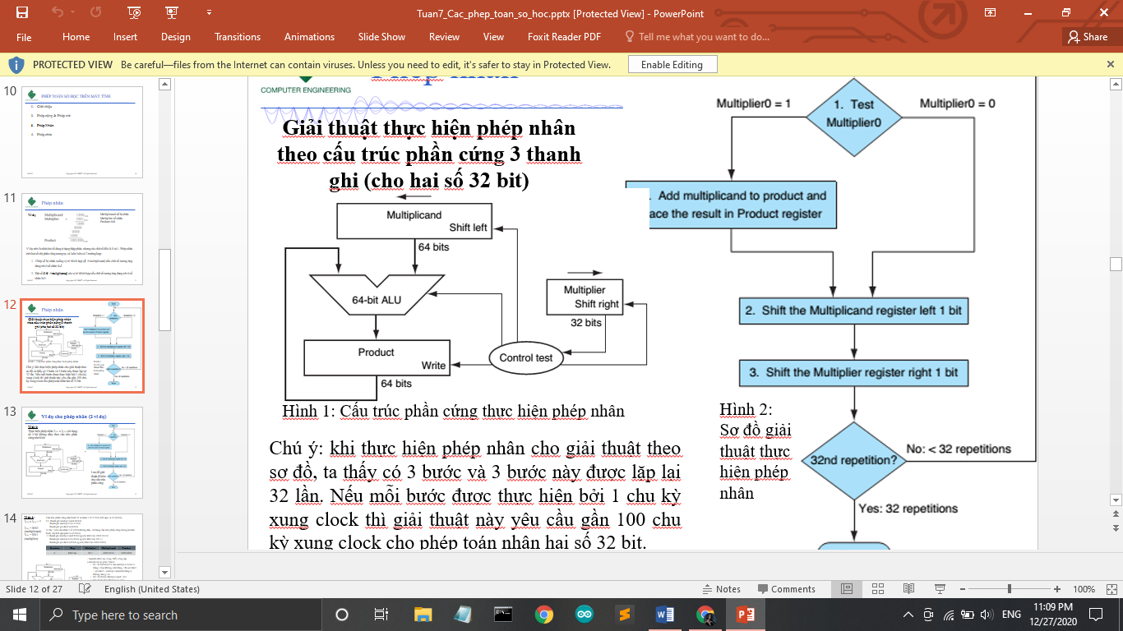
3. Phép nhân
Cấu trúc phần cứng 3 thanh ghi
Cấu trúc phần cứng 2 thanh ghi

Slide 11
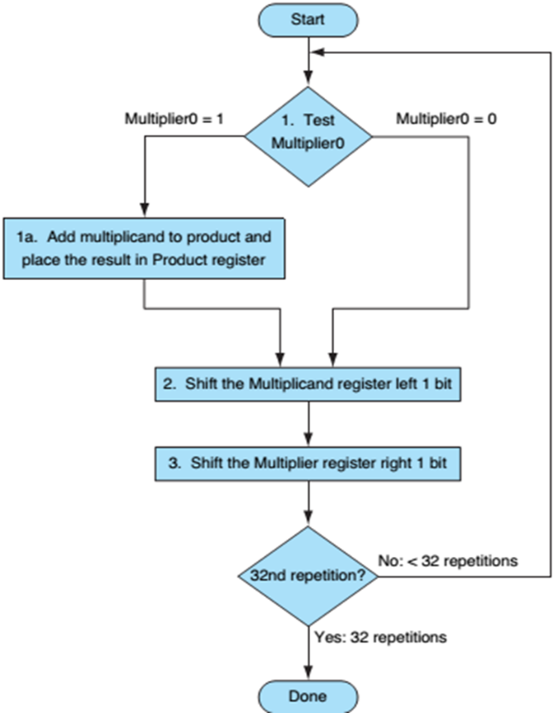
3. Phép nhân
Phần cứng 3 thanh ghi
Ví dụ: A * B
- Số bước lặp = số bit của A, B
- Số bit của tích = 2x (số bit của A, B)
‹#›

Slide 12
3. Phép nhân
Phần cứng 3 thanh ghi
Lần lặp | Bước | Số nhân (B) | Số bị nhân (A) | Tích (C)
0 | Khởi tạo | n bit | 2n bit | 2n bit Giá trị = 0
1 | 1: Xét bit thứ 0 của B, =0 : giữ nguyên, =1 : C = C + A | …..0
 | 2: Dịch trái A |  | ←
 | 3: Dịch phải B | →

Slide 13
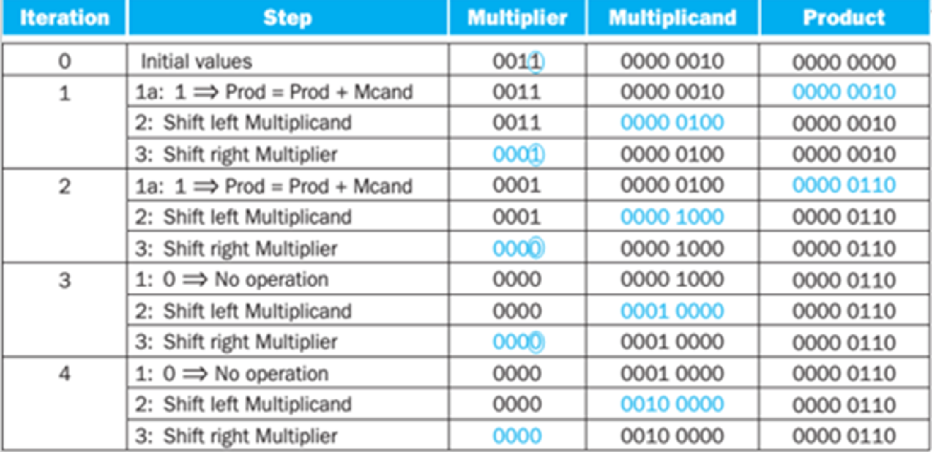
3. Phép nhân
VD1: 2₍₁₀₎ x 3₍₁₀₎ (sử dụng số 4 bit không dấu) theo cấu trúc phần cứng 3 thanh ghi
Giải: 2₍₁₀₎ x 3₍₁₀₎ = 0010₂ x 0011₂
Kết quả: 0000 0110

Slide 14
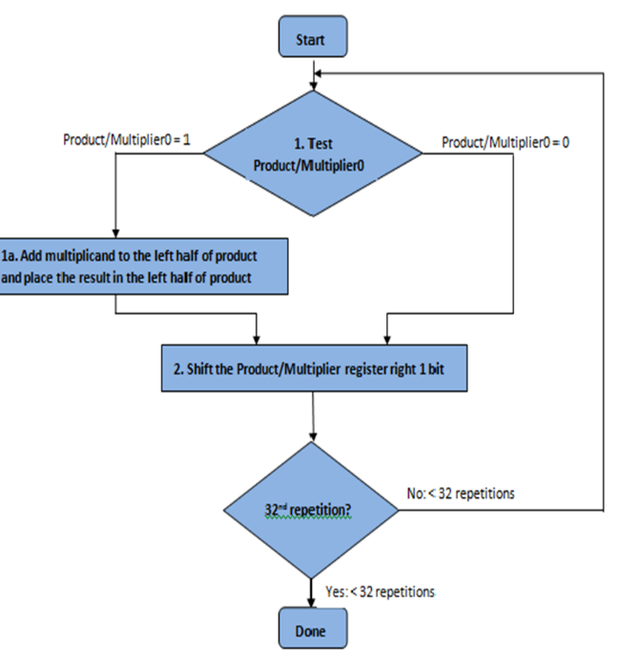
3. Phép nhân
Phần cứng 2 thanh ghi
Ví dụ: A * B
- Số bước lặp = số bit của A, B
- Số bit của tích = 2x (số bit của A, B)
‹#›

Slide 15
3. Phép nhân
Phần cứng 2 thanh ghi
Lần lặp | Bước | Số bị nhân (A) | Số nhân (B) / Tích (C)
0 | Khởi tạo | n bit | 2n bit Giá trị = B
1 | 1: Xét bit thứ 0 của B, = 0 : giữ nguyên, =1 : nửa cao C = nửa cao C + A |  | …..0
 | 2: Dịch phải B / C |  | →

Slide 16
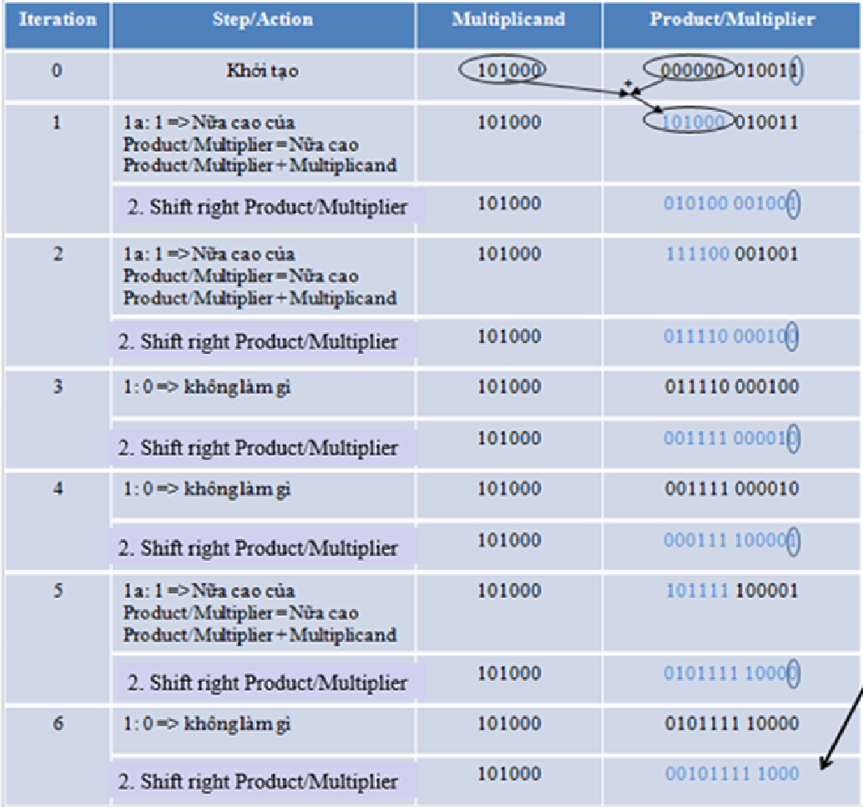
3. Phép nhân
VD2: 50₍₈₎ x 23₍₈₎ = ?
theo cấu trúc phần cứng 2 thanh ghi
Giải:
50₍₈₎ x 23₍₈₎ = 101000₂ x 010011₂
Kết quả: 00101111 1000

Slide 17
3. Phép nhân
Lưu ý: Nhân trong MIPS:
Lệnh: multu (số không dấu), mult (số có dấu)
Thanh ghi chứa kết quả: Hi (nửa cao) và Lo (nửa thấp)
Cấu trúc phần cứng chỉ sử dụng cho 2 thừa số không dấu. Để nhân 2 thừa số có dấu ta nhân với trị tuyệt đối của 2 thừa số lại, và xét bit dấu để ra dấu của tích.

Slide 18
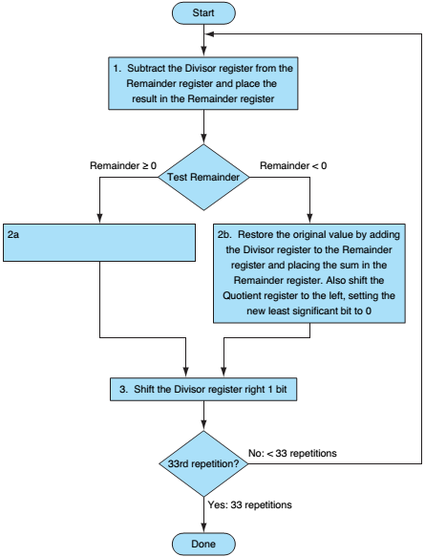
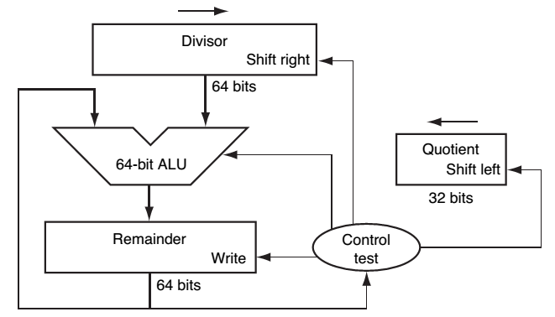
4. Phép chia
Giải thuật
Shift the Quotient register left 1 bit.
Then set Quotient[0] = 1

Slide 19
4. Phép chia
Lần lặp | Bước | Thương (Q) | Số chia (B) | Số dư (R)
0 | Khởi tạo | n bit | 2n bit Nửa cao = B, nửa thấp = 0 | 2n bit Nửa cao = 0, nửa thấp = A
1 | 1: R = R - B |  |  | R = R - B
 | 2: Nếu R < 0, R = R + B, dịch trái Q Nếu R > 0, dịch trái Q, gán bit thứ 0 thành 1
 | 3: Dịch phải B |  | →
Ví dụ: A / B
- Số bước lặp = (số bit A, B) + 1

Slide 20
4. Phép chia
Lưu ý: Chia trong MIPS:
Lệnh: divu (số không dấu), div (số có dấu)
Thanh ghi chứa kết quả: Hi (phần dư) và Lo (thương)
*Dấu của số dư: Số dư = Số bị chia – (Thương × Số chia)

Slide 21
II. DATAPATH

Slide 22
1. Tổng quan
Quy trình thực thi
Nạp lệnh (Fetch)
Giải mã
ALU
Truy xuất vùng nhớ (Memory Access)
Lưu trữ (Result Write)
Hiện thực
Ví dụ

Slide 23
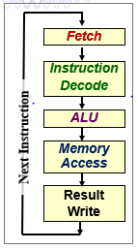
Quy trình thực thi
1. Instruction Fetch – Nạp lệnh
2. Instruction Decode – Giải mã và lấy các toán hạng cần thiết
3. ALU – Giai đoạn sử dụng ALU hay giai đoạn thực thi
4. Memory Access – Giai đoạn truy xuất vùng nhớ
5. Result Write – Giai đoạn ghi lại kết quả/ lưu

Slide 24
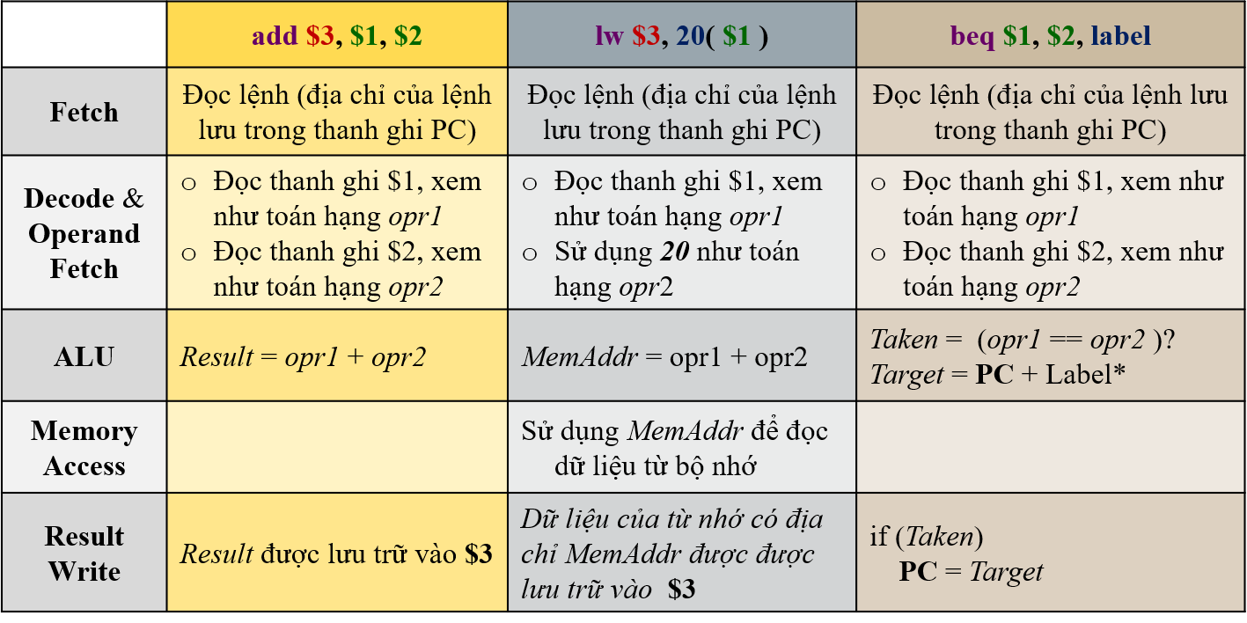
Quy trình thực thi
Bảng mô tả với 1 số lệnh cơ bản

Slide 25
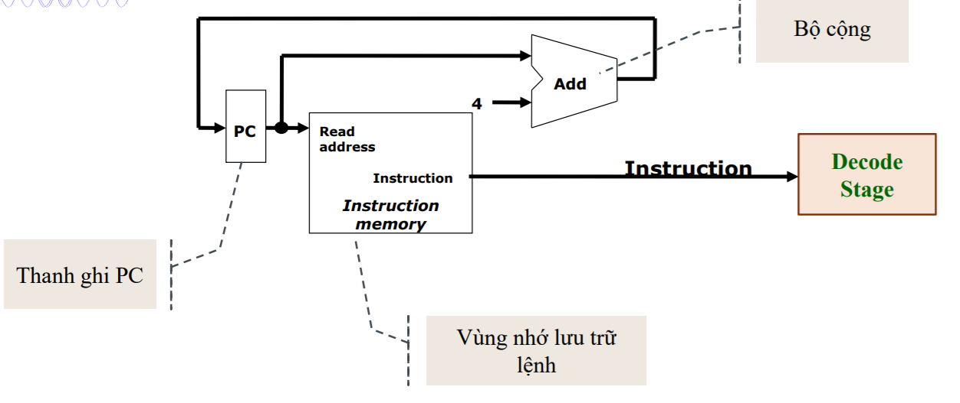
Nạp lệnh (Fetch)
Sử dụng thanh ghi PC
PC = PC + 4 (lệnh branch, jump là ngoại lệ)
Kết quả: 32 bit mã lệnh

Slide 26
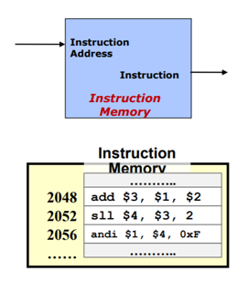
Nạp lệnh (Fetch)
Khối Instruction memory
- Đầu vào: địa chỉ của lệnh
- Đầu ra: nội dung lệnh tương ứng với địa chỉ

Slide 27
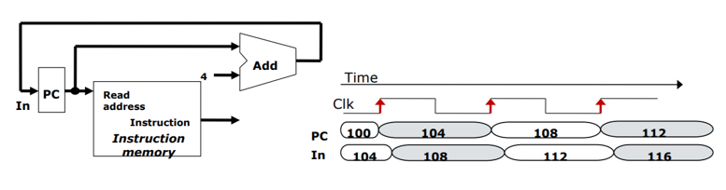
Nạp lệnh (Fetch)
Magic of clock: PC được đọc trong nửa clock đầu và cập nhật thành PC + 4 trong lần kích cạnh liên tiếp

Slide 28
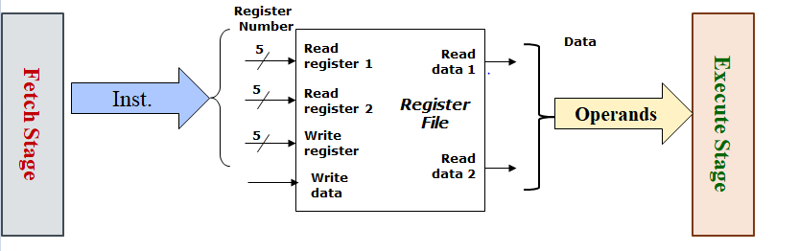
Giải mã (Decode)
- Đầu vào: mã lệnh cần thực thi
- Đầu ra: phép tính và các toán hạng cần thiết

Slide 29
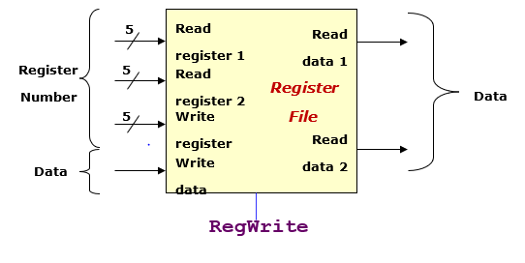
Giải mã (Decode)
RegWrite: tín hiệu điều khiển cho phép ghi vào một thanh ghi hay không.
RegWrite = 1(True) = Write,
RegWrite = 0(False) = No Write

Slide 30
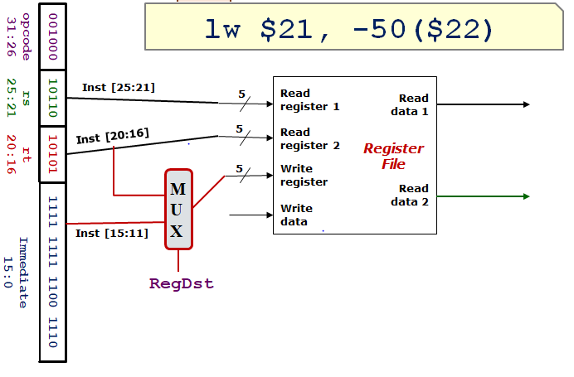
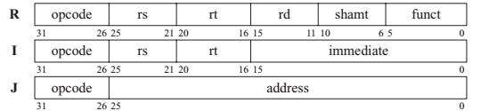
Giải mã (Decode)
Sử dụng một multiplexer để lựa chọn chỉ số thanh ghi cho ngõ write register chính xác trên từng loại lệnh
RegDst:
Tín hiệu điều khiển chọn
Inst[20:16] hay [15:11] để đưa vào ngõ write register

Slide 31
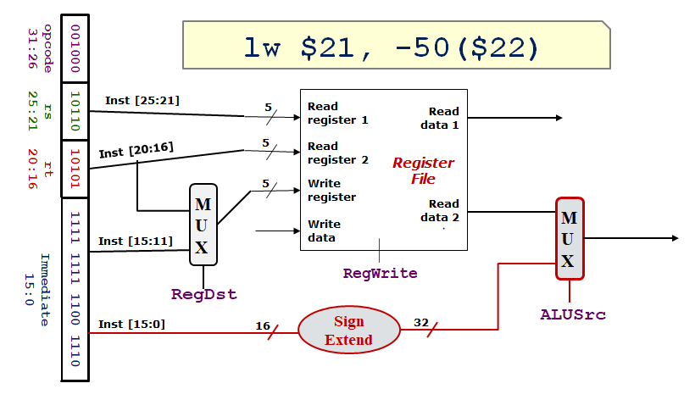
Giải mã (Decode)
- Sử dụng một multiplexer để chọn chính xác toán hạng thứ 2
- Sign extend: khối mở rộng số tức thời 16 bit thành 32 bit
ALUSrc:
Tín hiệu điều khiển để chọn “Read data 2” hay giá trị của Inst[15:0] (đã được mở rộng có dấu) cho toán hạng thứ hai

Slide 32
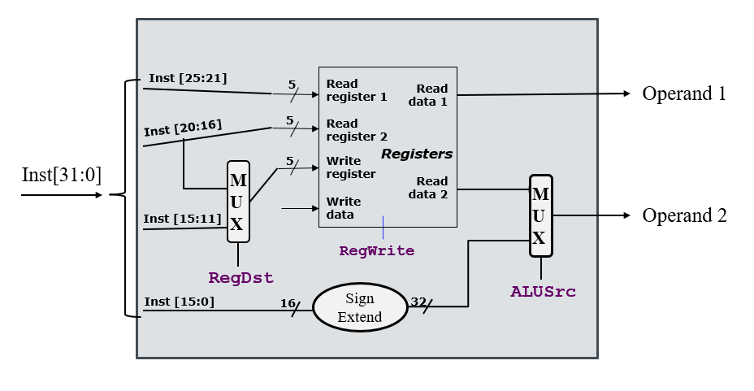
Giải mã (Decode)
Tổng kết

Slide 33
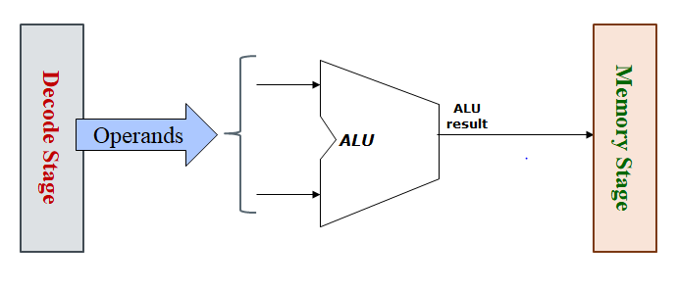
Thực thi (ALU)
Đầu vào: Các thao tác (operation) và toán hạng (operand(s))
Đầu ra: kết quả phép tính logic hoặc địa chỉ cung cấp cho memory

Slide 34
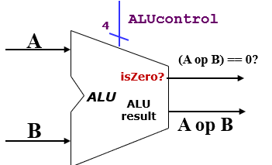
Thực thi (ALU)
Khối ALU
Đầu ra:
Kết quả của phép toán số học hoặc logic
Một bit tín hiệu để chỉ ra rằng kết quả có bằng 0 hay không (Dùng cho lệnh beq)

Slide 35
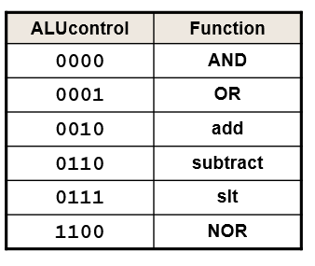
Thực thi (ALU)
Tín hiệu ALUcontrol

Slide 36
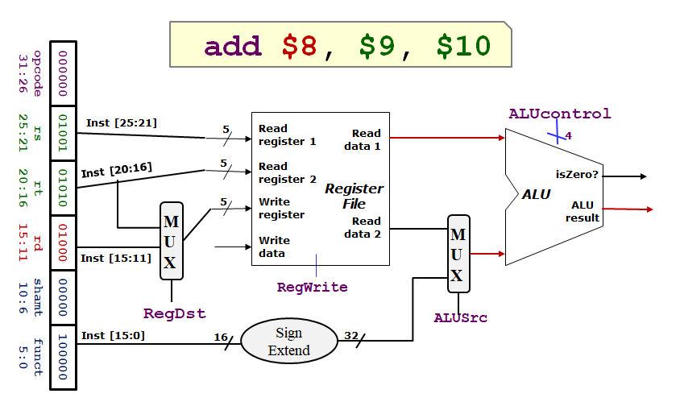
Thực thi (ALU)
Lệnh không nhánh/nhảy
ALUcontrol:
Thiết lập giá trị cho ALUcontrol cần sử dụng trường opcode và funct

Slide 37
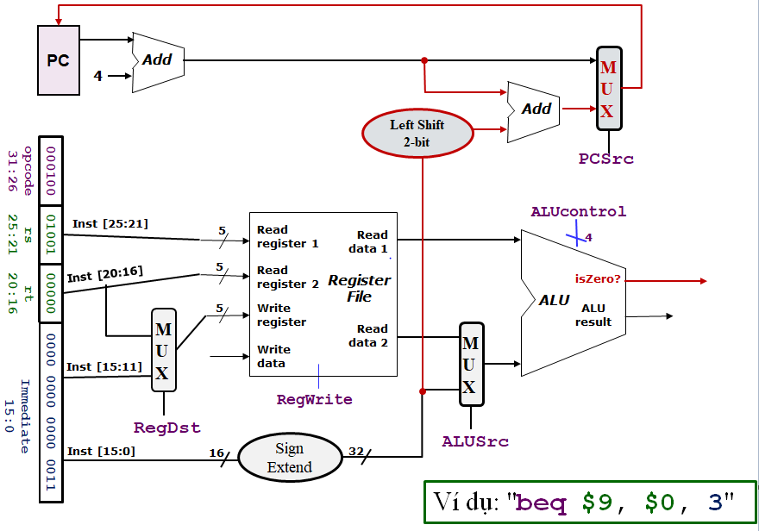
Thực thi (ALU)
Lệnh rẽ nhánh/nhảy
PCSrc:
Tín hiệu điều khiển để lựa chọn giữa (PC+4) hoặc địa chỉ đích mà lệnh nhánh/nhảy sẽ nhảy tới

Slide 38
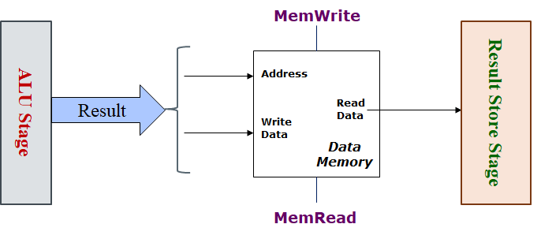
Truy xuất vùng nhớ
Đầu vào: Kết quả tính toán được dùng làm địa chỉ vùng nhớ
Đầu ra: Kết quả được lưu trữ lại (nếu cần)

Slide 39
Truy xuất vùng nhớ
Khối Data Memory
MemWrite
Đầu vào:
Address: Địa chỉ vùng nhớ
Write Data: Dữ liệu sẽ được ghi vào vùng nhớ (sw)
Tín hiệu điều khiển:
Tín hiệu đọc (MemRead ) và ghi (MemWrite);
Chỉ một tín hiệu được bật lên tại bất kì một thời điểm nào
Đầu ra:
Dữ liệu được đọc từ vùng nhớ (lw)
Address
Read Data
Write Data
DataMemory
MemRead

Slide 40
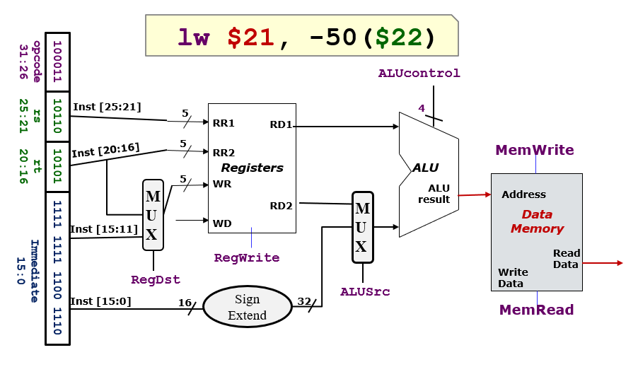
Truy xuất vùng nhớ

Slide 41
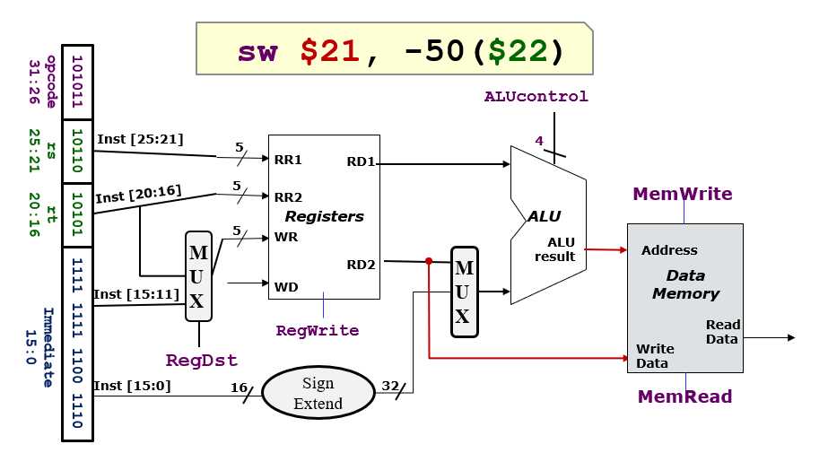
Truy xuất vùng nhớ
Cần Read Data 2 (Decode) để đưa vào Write Data

Slide 42
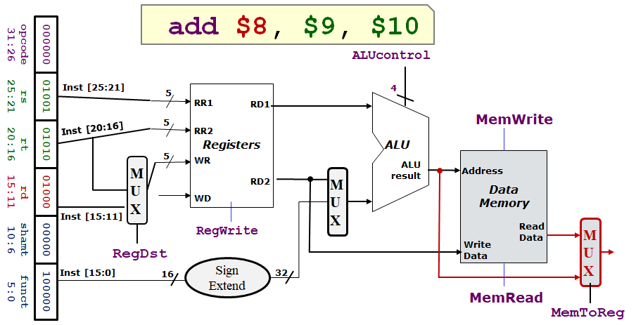
Truy xuất vùng nhớ
Lệnh không truy xuất vùng nhớ
MemToReg
Tín hiệu điều khiển giúp lựa chọn giá trị lưu vào thanh ghi là từ Read Data hay từ ALU result

Slide 43
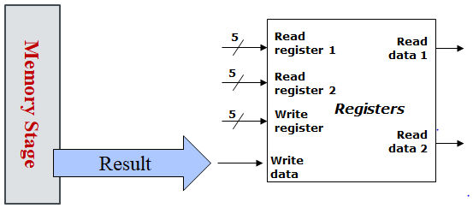
Lưu trữ (Result Write)
Đưa kết quả vào thanh ghi (đối với những lệnh có ghi kết quả)

Slide 44
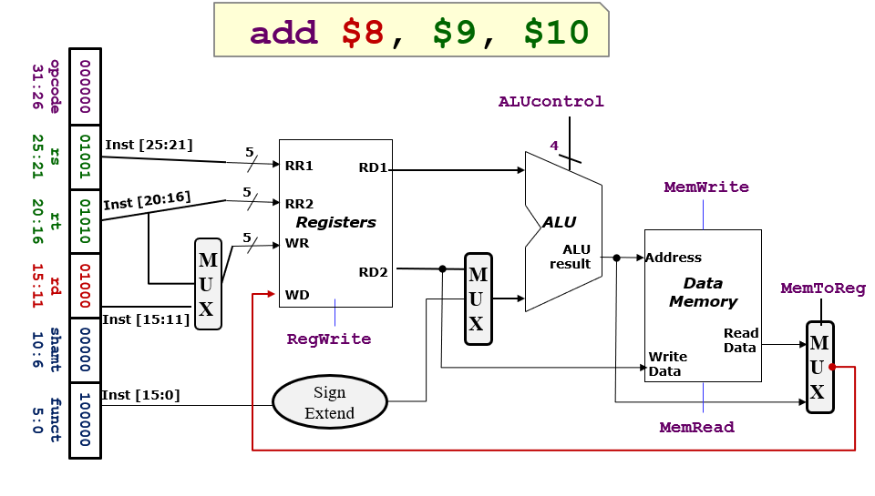
Lưu trữ (Result Write)
Ví dụ

Slide 45
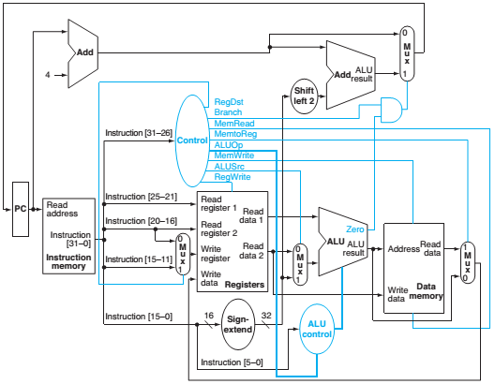
Hiện thực

Slide 46
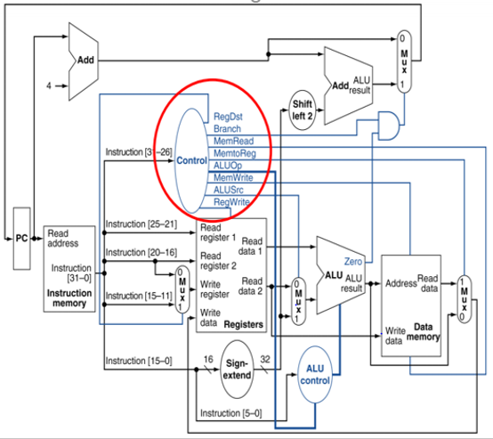
Hiện thực
Datapath Control

Slide 47
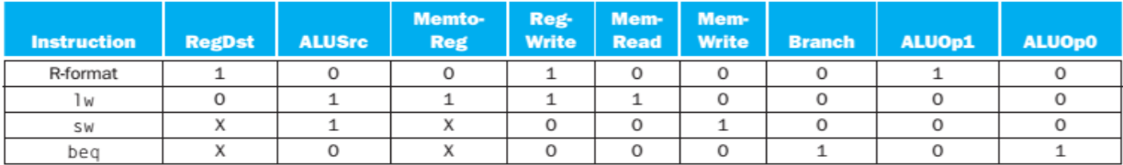
Hiện thực
Tín hiệu tương ứng với mỗi lệnh

Slide 48
Hiện thực
Khối ALUcontrol

Slide 49
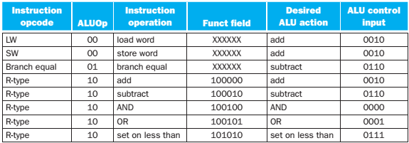
Hiện thực
Khối ALUcontrol

Slide 50
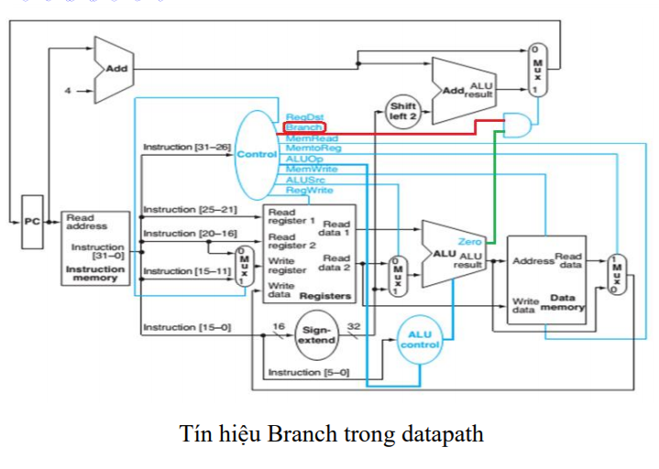
Hiện thực
- Branch = 0: PC = PC + 4 (lệnh không nhánh/nhảy)
- Branch = 1: (lệnh nhánh/ nhảy)
Zero = 0
-> PC = PC + 4
Zero = 1:
-> PC = PC + 4 + Label

Slide 51
Ví dụ
R-type: add, sub, and, or, slt
I-type: lw, sw, beq, bne
J-type: j

Slide 52
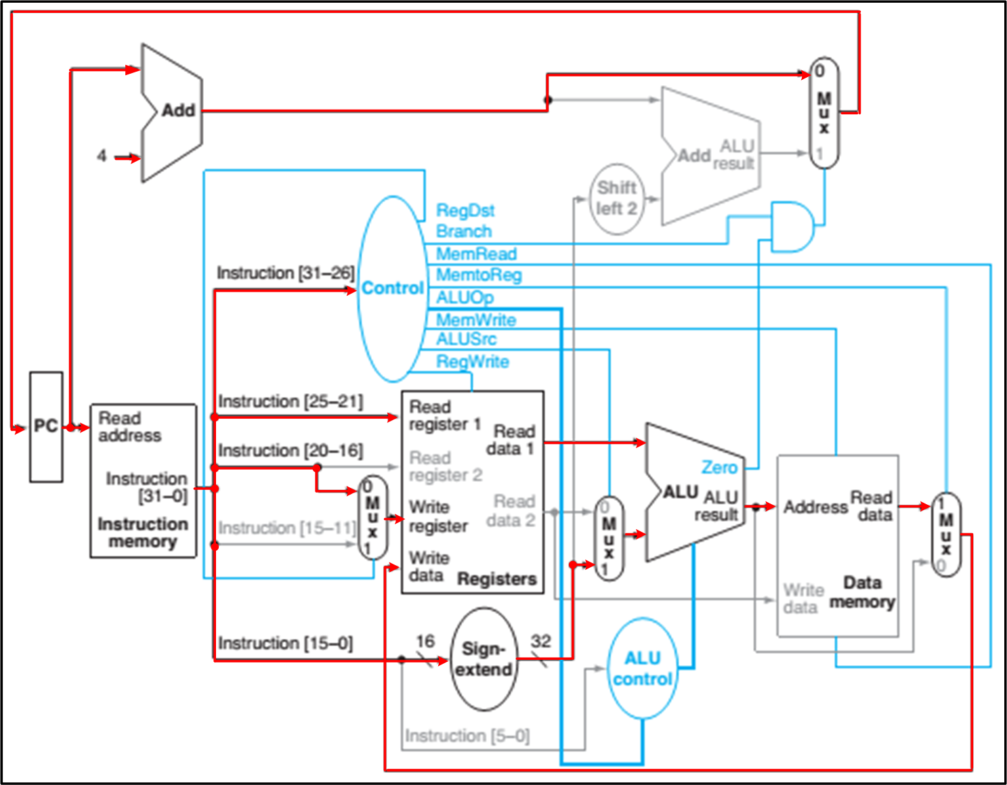
Ví dụ
Ví dụ 1: Vẽ lại đường đi lệnh trong MIPS
- Lệnh lw

Slide 53
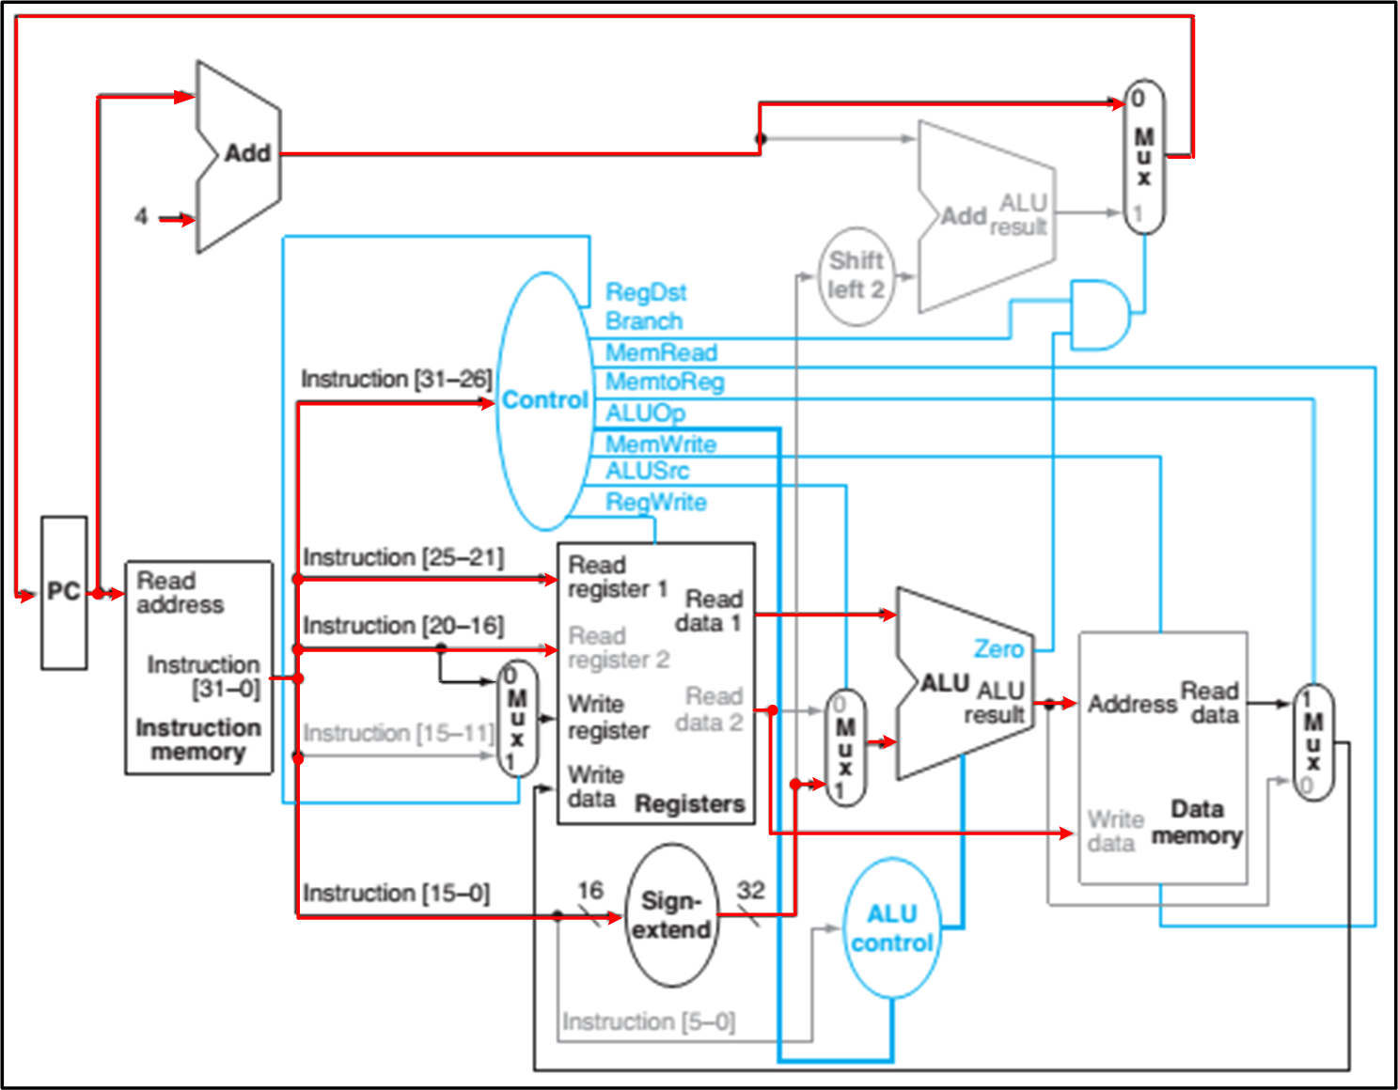
Ví dụ
Ví dụ 1: Vẽ lại đường đi lệnh trong MIPS
- Lệnh sw

Slide 54
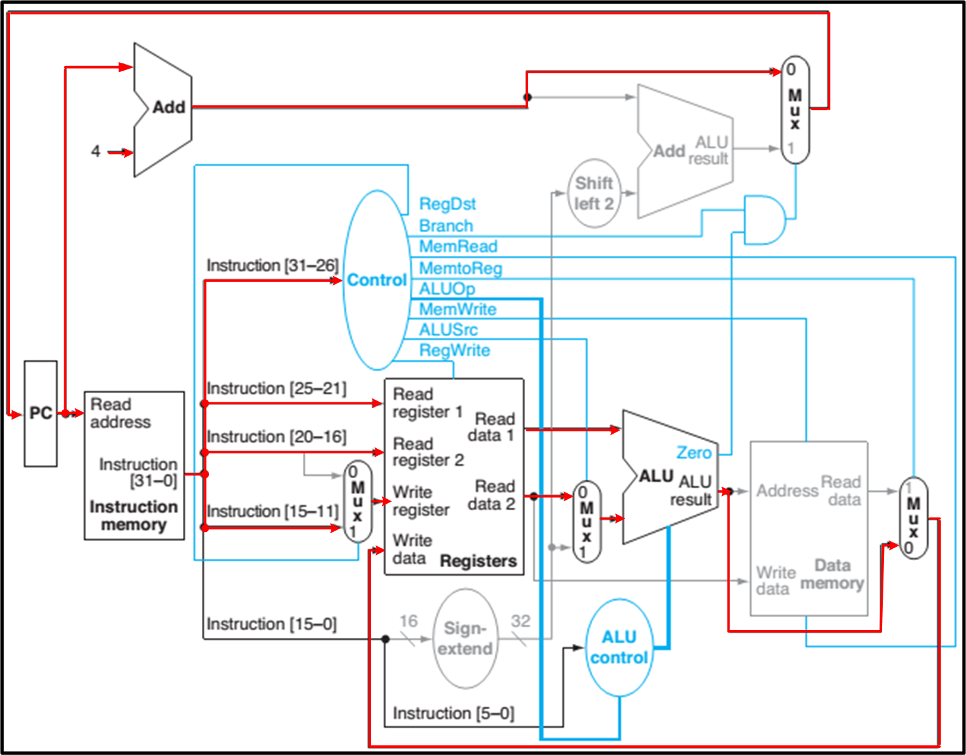
Ví dụ
Ví dụ 1: Vẽ lại đường đi lệnh trong MIPS
- Lệnh số học/logic

Slide 55
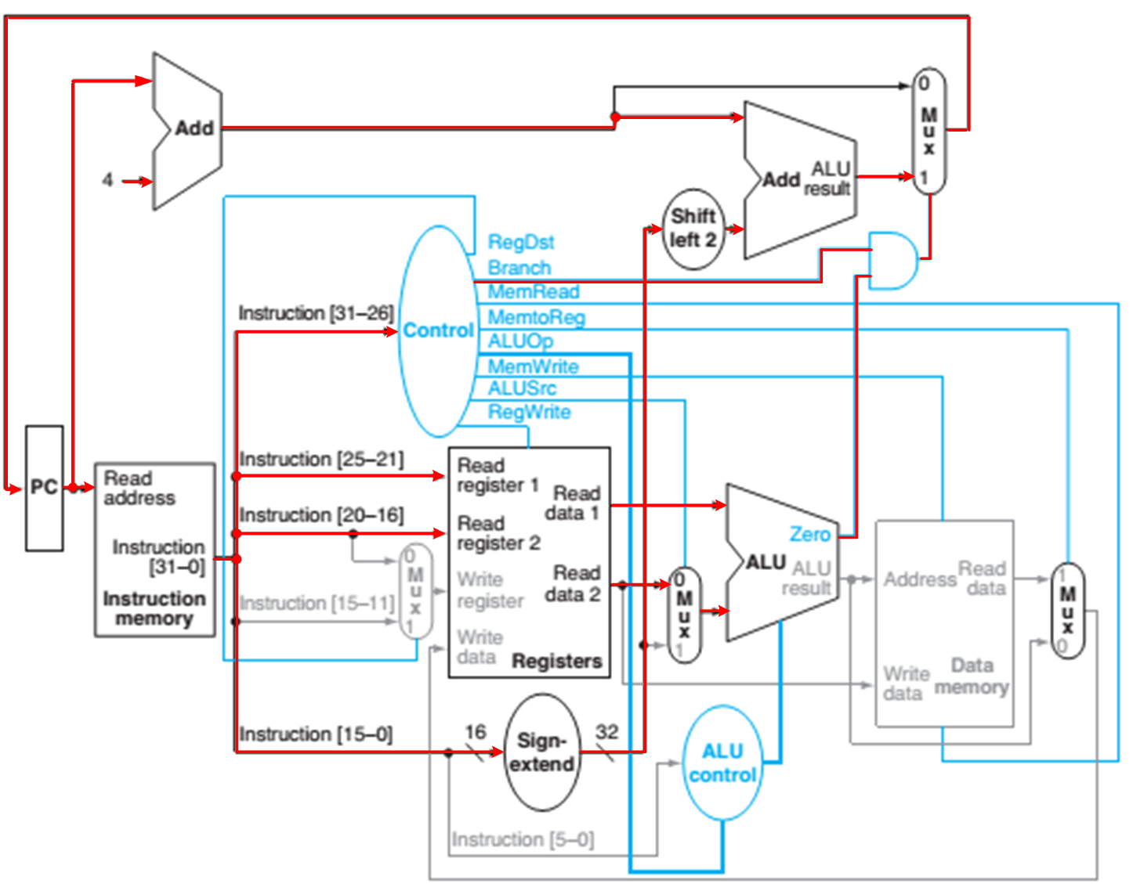
Ví dụ
Ví dụ 1: Vẽ lại đường đi lệnh trong MIPS
- Lệnh beq

Slide 56
Ví dụ
Ví dụ 2: Cho thời gian trễ (thời gian cần để hoàn thành) của từng khối trong như sau (khối nào không có trong bảng xem như thời gian trễ bằng 0):
I-Mem | Add | Mux | ALU | Regs | D-Mem | Control
400ps | 100ps | 30ps | 120ps | 200ps | 350ps | 100ps
Tính thời gian trễ lớn nhất của lệnh “add” trong kiến trúc MIPS và cho biết “critical path” của lệnh?

Slide 57
Ví dụ
Giải: Lệnh add
Critical path: IM – Mux – Reg – Mux – ALU – Mux – Reg
Thời gian trễ lớn nhất:
400 + 30 + 200 + 30 + 120 + 30 + 100 = 910 ps
I-Mem | Add | Mux | ALU | Regs | D-Mem | Control
400ps | 100ps | 30ps | 120ps | 200ps | 350ps | 100ps

Slide 58
III. PIPELINE

Slide 59
PIPELINE
Tổng quan
Các xung đột
Ví dụ

Slide 60
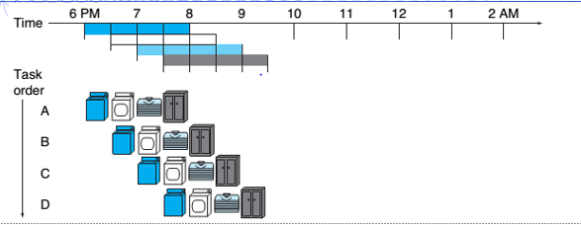
Tổng Quan
Pipeline là một kỹ thuật mà trong đó các lệnh được thực thi theo kiểu chồng lấn lên nhau (overlap).
Pipeline làm giảm thời gian hoàn thành tổng số công việc

Slide 61
Tổng Quan
Khi thực thi, các lệnh MIPS được chia làm 5 công đoạn:
- Nạp lệnh từ bộ nhớ − IF
- Giải mã lệnh và đọc các thanh ghi − ID
- Thực thi − EX
- Truy xuất bộ nhớ − MEM
- Ghi kết quả vào thanh ghi – WB

Slide 62
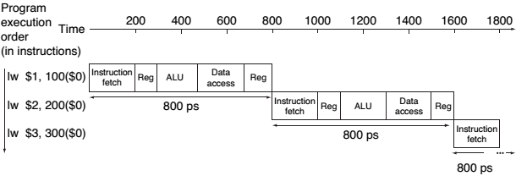
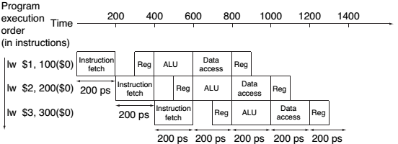
Tổng Quan
3 lệnh lw thực hiện không pipeline
3 lệnh lw thực hiện theo pipeline
Thời gian giữa lệnh 1 và 4:
3 x 800 = 2400 ps
Thời gian giữa lệnh 1 và 4:
3 x 200 = 600 ps

Slide 63
Tổng Quan
Việc áp dụng pipeline phải chọn công đoạn dài nhất để làm một chu kỳ pipeline.
Thời gian thực thi n lệnh của pipeline = 5T + (n-1).T với T là 1 chu kỳ pipeline
Thời gian thực thi n lệnh của kiểu thiết kế đơn chu kỳ = nT’ (với T’ là thời gian 1 chu kỳ xung clock của đơn chu kỳ)

Slide 64
Tổng Quan
Ví dụ: Giả sử rằng mỗi công đoạn (stage) trong pipeline có thời gian thực hiện
IF | ID | EX | MEM | WB
300ps | 400ps | 350ps | 500ps | 100ps
Chu kỳ xung clock cần cho processor là bao nhiêu nếu processor thiết kế có pipeline và không pipeline đơn chu kỳ.
Giải:
Processor có pipeline: 500ps (trong 5 công đoạn, công đoạn nào chiếm thời gian dài nhất, chọn công đoạn đó)
Processor không pipeline: 300 + 400 + 350 + 500 + 100 = 1650ps

Slide 65
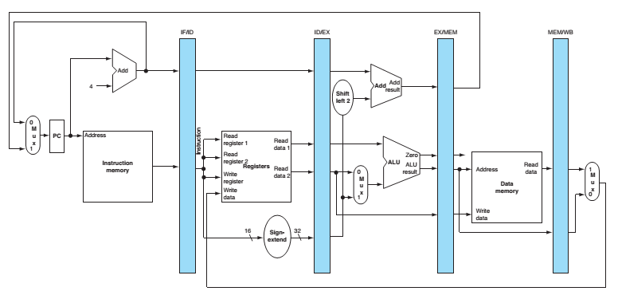
Tổng Quan
Hình ảnh datapath có hỗ trợ pipeline

Slide 66
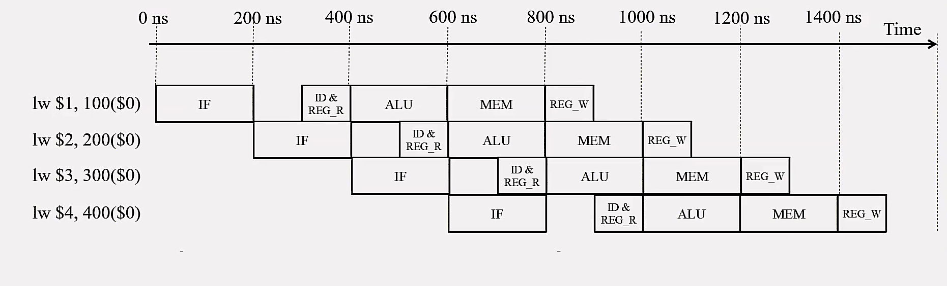
Các xung đột
Xung đột cấu trúc (Structural hazard): xảy ra khi có hai lệnh cùng truy xuất vào một tài nguyên phần cứng nào đó cùng một lúc.
Giả sử: Bộ nhớ lệnh và bộ nhớ dữ liệu được phân ra 2 vùng khác nhau trên cùng 1 bộ nhớ.

Slide 67
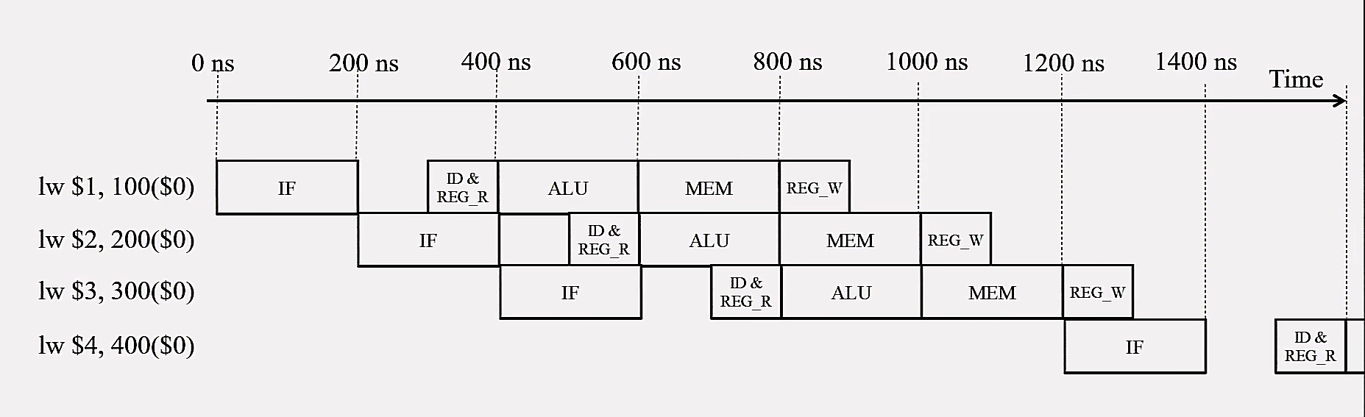
Các xung đột
Xung đột cấu trúc (Structural hazard): xảy ra khi có hai lệnh cùng truy xuất vào một tài nguyên phần cứng nào đó cùng một lúc.
Xử lí: Dịch sang lệnh kế tiếp cho đến khi không còn trùng nhau.

Slide 68
Các xung đột
Xung đột dữ liệu (Data hazard): là khi một lệnh dự kiến không thể thực thi trong đúng chu kỳ pipeline của nó do dữ liệu mà lệnh này cần vẫn chưa sẵn sàng.
Ví dụ: add $s0, $t0, $t1
sub $t2, $s0, $t3

Slide 69
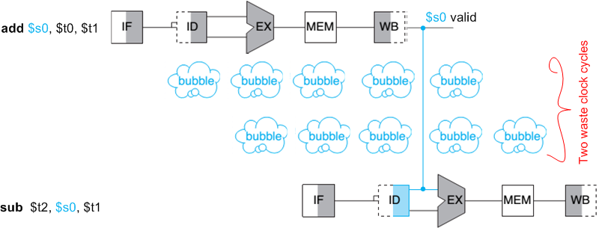
Các xung đột
Xung đột dữ liệu (Data hazard)
Cách giải quyết 1: chờ thêm 2 chu kỳ

Slide 70
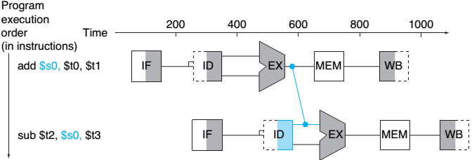
Các xung đột
Xung đột dữ liệu (Data hazard)
Cách giải quyết 2: kỹ thuật nhìn trước (forwarding) bằng cách đưa thêm bộ đệm

Slide 71
Các xung đột
Xung đột điều khiển (Control hazard): xảy ra trong trường hợp luồng thực thi chứa các lệnh nhảy
Ví dụ: add $4, $5, $6
beq $1, $2, label
lw $3, 300($s0)
Cách giải quyết 1: Chờ cho tới khi điều kiện bằng được tính toán thì lệnh tiếp theo mới được nạp vào

Slide 72
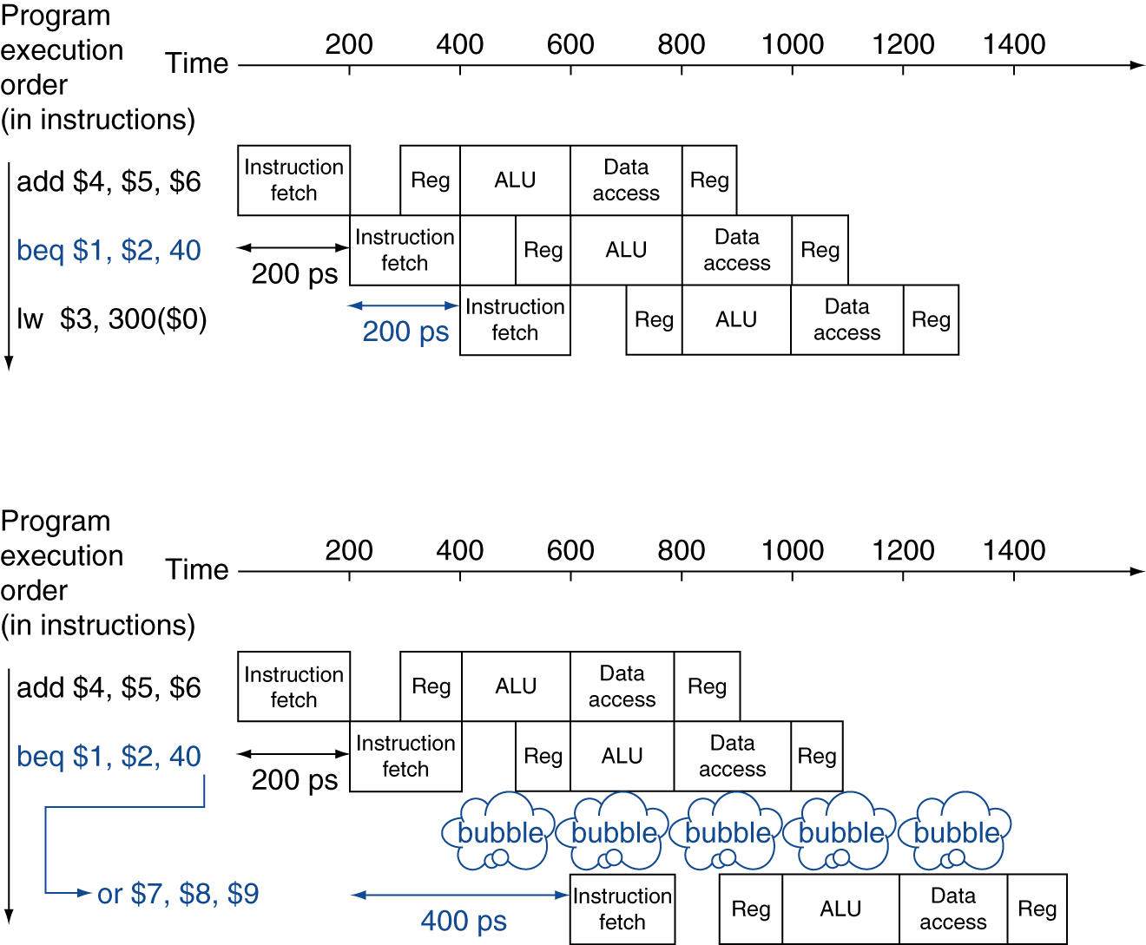
Các xung đột
Xung đột điều khiển (Control hazard)
Cách giải quyết 2: Dùng phương pháp dự đoán

Slide 73
Ví dụ
Ví dụ: Cho chuỗi lệnh : lw $1, 40($6)
add $6, $2, $2
sw $6, 50($1)
Cho bảng thể hiện chu kỳ xung clock sau:
Không forwarding | Có forwarding đầy đủ (full-forwarding)
300ps | 400ps
Tính thời gian thực thi của chuỗi lệnh trên trong trường hợp không forwarding và có full-forwarding

Slide 74

Ví dụ
- Chuỗi lệnh trong trường hợp
không forwarding:
lw $1, 40($6)
add $6, $2, $2
nop
nop
sw $6, 50($1)
- Thời gian thực thi = 9 × 300 = 2700 ps.

Slide 75

Ví dụ
- Chuỗi lệnh trong trường hợp
Full - forwarding:
lw $1, 40($6)
add $6, $2, $2
sw $6, 50($1)
- Thời gian thực thi = 7 × 400 = 2800 ps

Slide 76

CỦNG CỐ KIẾN THỨC

Slide 77

1. Phép chia số 5 bit cần bao nhiêu lần lặp?
A.5
B.6
C.7
D.8

Slide 78
2. Chọn phát biểu SAI trong các phát biểu sau:
A. Dấu của thương sẽ âm nếu dấu của số chia và bị chia ngược nhau
B. Dấu của số dư được xác định qua công thức
Số dư = Số bị chia – (Thương × Số chia)
C. Lệnh thực hiện phép chia không dấu trong MIPS là div
D. Phần cứng thực hiện phép chia 2 số 16 bit phải có ALU xử lý các phép toán 32 bit

Slide 79
3. Trong các câu lệnh sau, câu lệnh nào có tín hiệu ALUSrc = 1 ?
A. lw
B. beq
C. or
D. add

Slide 80
4. Khối nào không cần thiết trong datapath khi thực hiện lệnh beq rs, rt, imm?
A. I - Mem
B. Register
C. ALU
D. D - Mem

Slide 81
5. MIPS dùng thanh ghi nào chứa thương của phép chia?
A. Hi
B. Lo
C. Cả Hi và Lo
D. $ra

Slide 82
6. Khối mạch nào sau đây trong datapath KHÔNG là mạch tổ hợp?
A. Add
B. Sign-Extend
C. Register
D. Mux

Slide 83
7. Cho biết đường nào là Critical path của lệnh add?
A. PC, I-Mem, Mux, Regs, ALU, Mux, D-Mem
B. PC, I-Mem, Mux, Regs, Mux, ALU, Mux, Regs
C. I-Mem, Mux, Regs, Mux, ALU, Mux, Regs
D. I-Mem, Mux, Regs, Mux, ALU, Regs

Slide 84
8. Bằng cách chèn thêm các lệnh nop thì có thể giải quyết được loại hazard nào?
A. Structure hazard
B. Data hazard
C. Control hazard
D. 3 đáp án trên đều đúng

Slide 85
9. Kỹ thuật forwarding có thể hỗ trợ giải quyết xung đột hiệu quả và nó ngăn chặn tất cả trường hợp chu kỳ rỗi?
A. Đúng
B. Sai

Slide 86
10. Lệnh R-type và sw lần lượt có ALUop bằng bao nhiêu ?
A. 10, 00
B. 10, 01
C. 11, 00
D. 11, 01

Slide 87
11. Thành phần điều khiển đường dữ liệu, bộ nhớ và các thiết bị I/O tùy theo lệnh nào được thực thi của chương trình là:
A. Datapath
B. CPU
C. Memory
D. Control

Slide 88
12. Giai đoạn nào đọc opcode để xác định kiểu lệnh thuộc công đoạn nào trong quá trình thực thi lệnh của MIPS
A. ALU
B. Instruction decode
C. Result write
D. Memory access

Slide 89
13. Chọn phát biểu đúng ?
A. Kỹ thuật pipeline không giúp giảm thời gian thực thi của đoạn lệnh
B. Kỹ thuật pipeline không giúp giảm thời gian thực thi của từng lệnh riêng lẻ
C. Kỹ thuật pipeline giúp giảm thời gian thực thi của từng lệnh riêng lẻ
D. Kỹ thuật pipeline không giúp giảm thời gian thực thi của chương trình chứa nhiều lệnh.

Slide 90
14. Cho lệnh lw $s1, 500($s2) có các công đoạn thực thi và tương ứng như sau: Instruction fetch (100 ps), Resgister read (80 ps), ALU operation (90 ps), Data access (120 ps) và Register write (80 ps). Nếu sử dụng bộ vi xử lí đơn chu kỳ thì thời gian thực thi 5 lệnh giống như trên mất bao lâu?
A. 600 ps
B. 2860 ps
C. 2350 ps
D. 2560 ps

Slide 91
15. Cho lệnh lw $s1, 500($s2) có các công đoạn thực thi và tương ứng như sau: Instruction fetch (100 ps), Resgister read (80 ps), ALU operation (90 ps), Data access (120 ps) và Register write (80 ps). Nếu sử dụng bộ vi xử lí đơn chu kỳ thì thời gian thực thi 5 lệnh giống như trên mất bao lâu?
Câu trả lời của bạn là: ....................................1080 ps ……………………….

Slide 92


